Slide 1


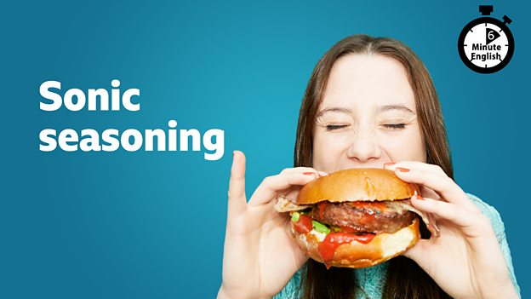
六分钟英语
Today’s topic:
声波调味料

Slide 2

CHN
六分钟英语
Key Vocabulary 1：
you eat with your eyes first
(idiom) food appears more appetizing when it looks good on the plate
声波调味料
吃之前先看一下
建议观看步骤：
①第一遍：盲听音频猜文章大意；
②第二遍：看英文字幕找生僻词；
③第三遍：看双语字幕理解全文。
当食物放在盘子里看起来不错的时候，它会显得更开胃
喜欢这个视频请长按点赞，支持up主加速更新下一期，简介有音频、双语文本和词汇表下载地址！
ENG

Slide 3
CHN
六分钟英语
Key Vocabulary 2：
you eat with your eyes first
(idiom) food appears more appetizing when it looks good on the plate
声波调味料
吃之前先看一下
建议观看步骤：
①第一遍：盲听音频猜文章大意；
②第二遍：看英文字幕找生僻词；
③第三遍：看双语字幕理解全文。
当食物放在盘子里看起来不错的时候，它会显得更开胃
喜欢这个视频请长按点赞，支持up主加速更新下一期，简介有音频、双语文本和词汇表下载地址！
ENG

Slide 4
CHN
六分钟英语
Key Vocabulary 3：
you eat with your eyes first
(idiom) food appears more appetizing when it looks good on the plate
声波调味料
吃之前先看一下
建议观看步骤：
①第一遍：盲听音频猜文章大意；
②第二遍：看英文字幕找生僻词；
③第三遍：看双语字幕理解全文。
当食物放在盘子里看起来不错的时候，它会显得更开胃
喜欢这个视频请长按点赞，支持up主加速更新下一期，简介有音频、双语文本和词汇表下载地址！
ENG

Slide 5
CHN
六分钟英语
Key Vocabulary 4：
you eat with your eyes first
(idiom) food appears more appetizing when it looks good on the plate
声波调味料
吃之前先看一下
建议观看步骤：
①第一遍：盲听音频猜文章大意；
②第二遍：看英文字幕找生僻词；
③第三遍：看双语字幕理解全文。
当食物放在盘子里看起来不错的时候，它会显得更开胃
喜欢这个视频请长按点赞，支持up主加速更新下一期，简介有音频、双语文本和词汇表下载地址！
ENG

Slide 6
CHN
六分钟英语
Key Vocabulary 5：
you eat with your eyes first
(idiom) food appears more appetizing when it looks good on the plate
声波调味料
吃之前先看一下
建议观看步骤：
①第一遍：盲听音频猜文章大意；
②第二遍：看英文字幕找生僻词；
③第三遍：看双语字幕理解全文。
当食物放在盘子里看起来不错的时候，它会显得更开胃
喜欢这个视频请长按点赞，支持up主加速更新下一期，简介有音频、双语文本和词汇表下载地址！
ENG

Slide 7
CHN
六分钟英语
Key Vocabulary 6：
you eat with your eyes first
(idiom) food appears more appetizing when it looks good on the plate
声波调味料
吃之前先看一下
建议观看步骤：
①第一遍：盲听音频猜文章大意；
②第二遍：看英文字幕找生僻词；
③第三遍：看双语字幕理解全文。
当食物放在盘子里看起来不错的时候，它会显得更开胃
喜欢这个视频请长按点赞，支持up主加速更新下一期，简介有音频、双语文本和词汇表下载地址！
ENG

Slide 8
核心词汇

Slide 9
核心词汇

Slide 10
核心词汇

Slide 11
高级词汇表

Slide 12
高级词汇表

Slide 13



WX扫码查看往期图文
六分钟英语
感谢观看

